Slide 1
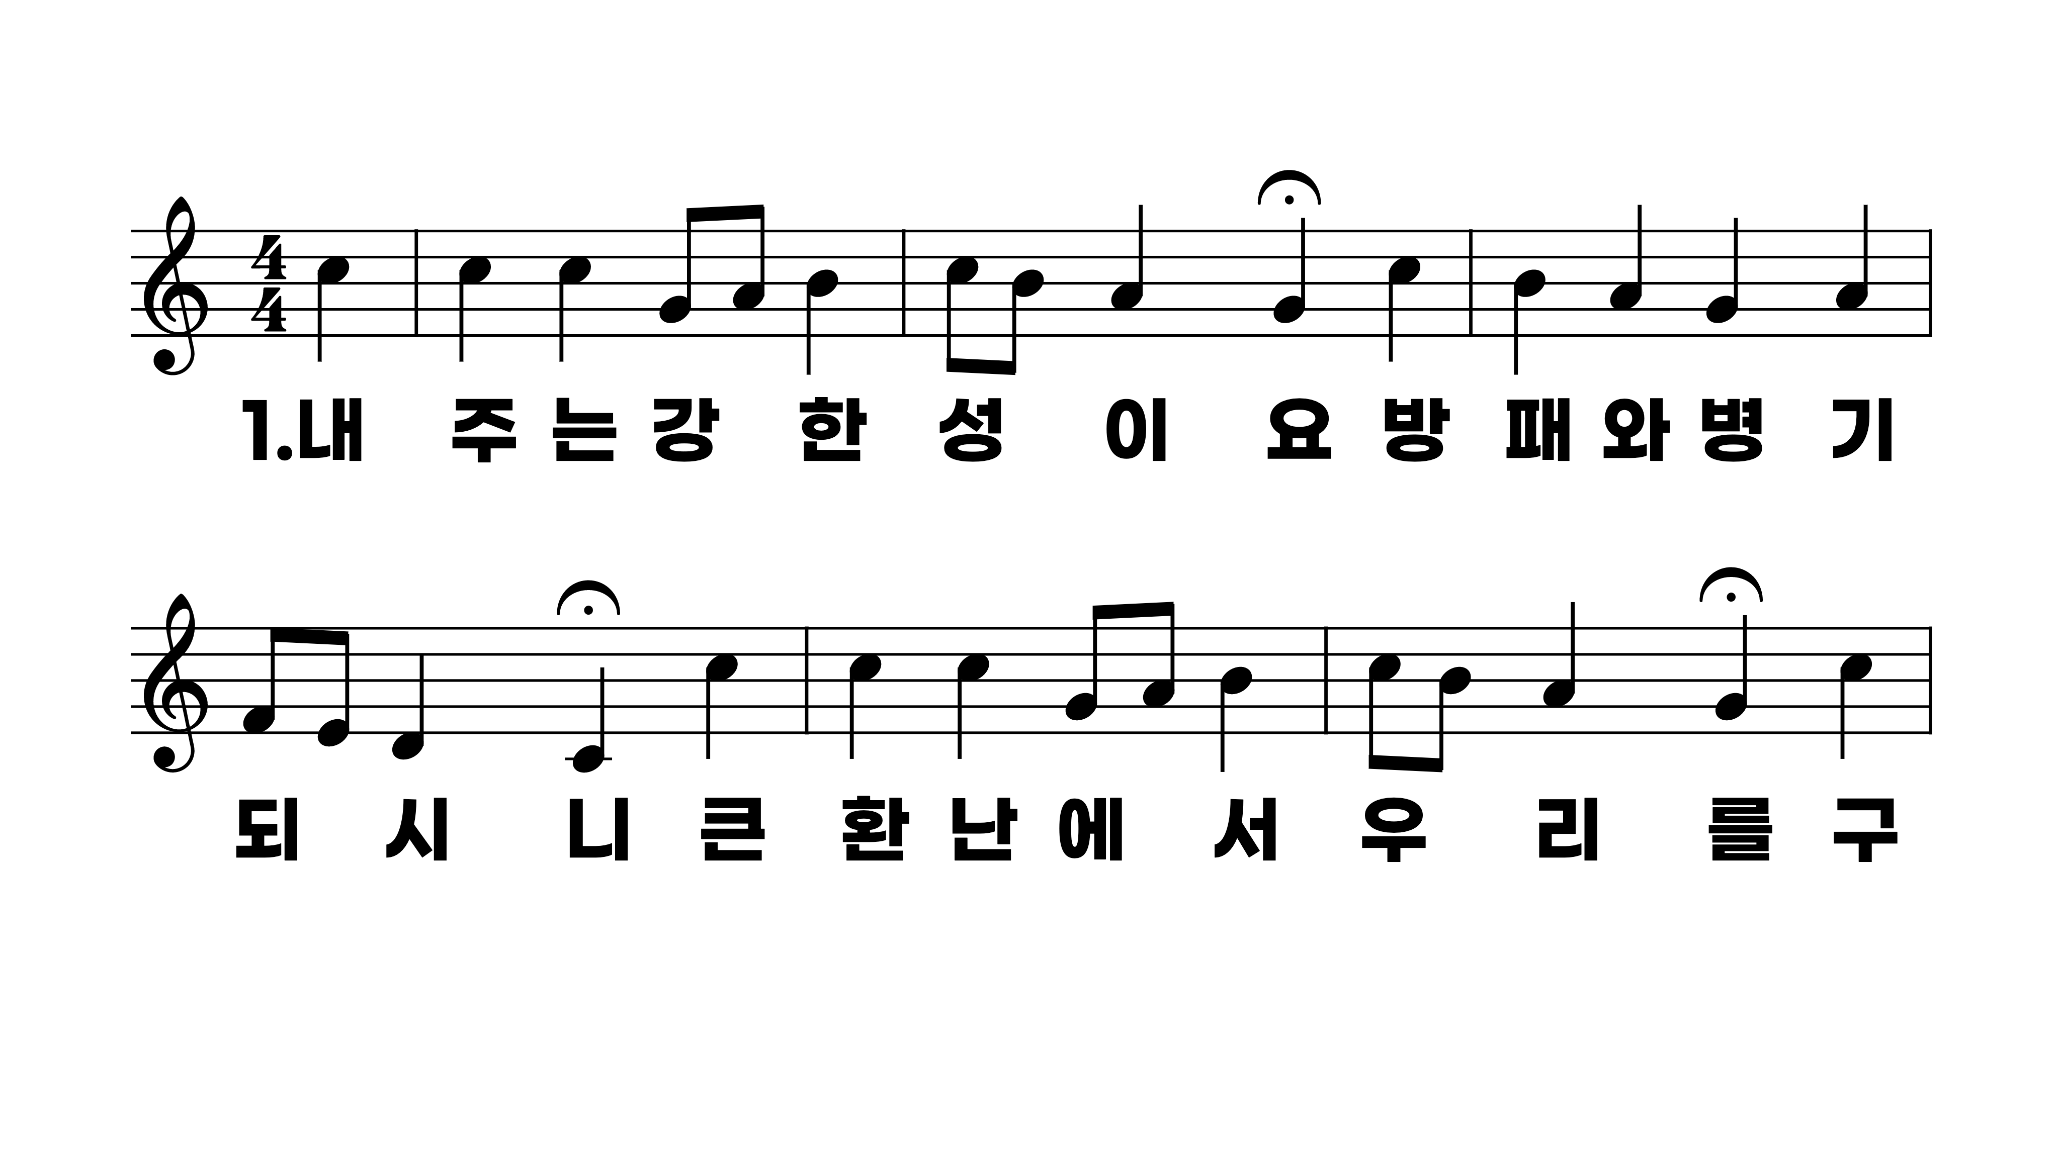
585장 내 주는 강한 성이요
1.내주는강한
2.내힘만의지
3.이땅에마귀

Slide 2
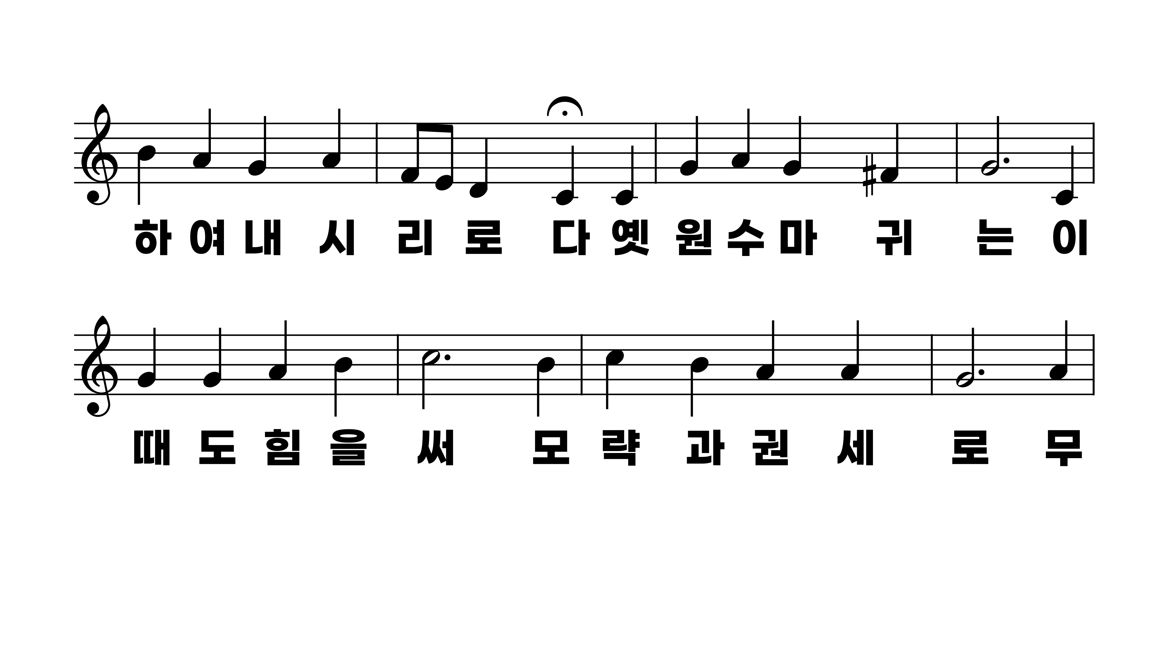
585장 내 주는 강한 성이요
1.내주는강한
2.내힘만의지
3.이땅에마귀

Slide 3
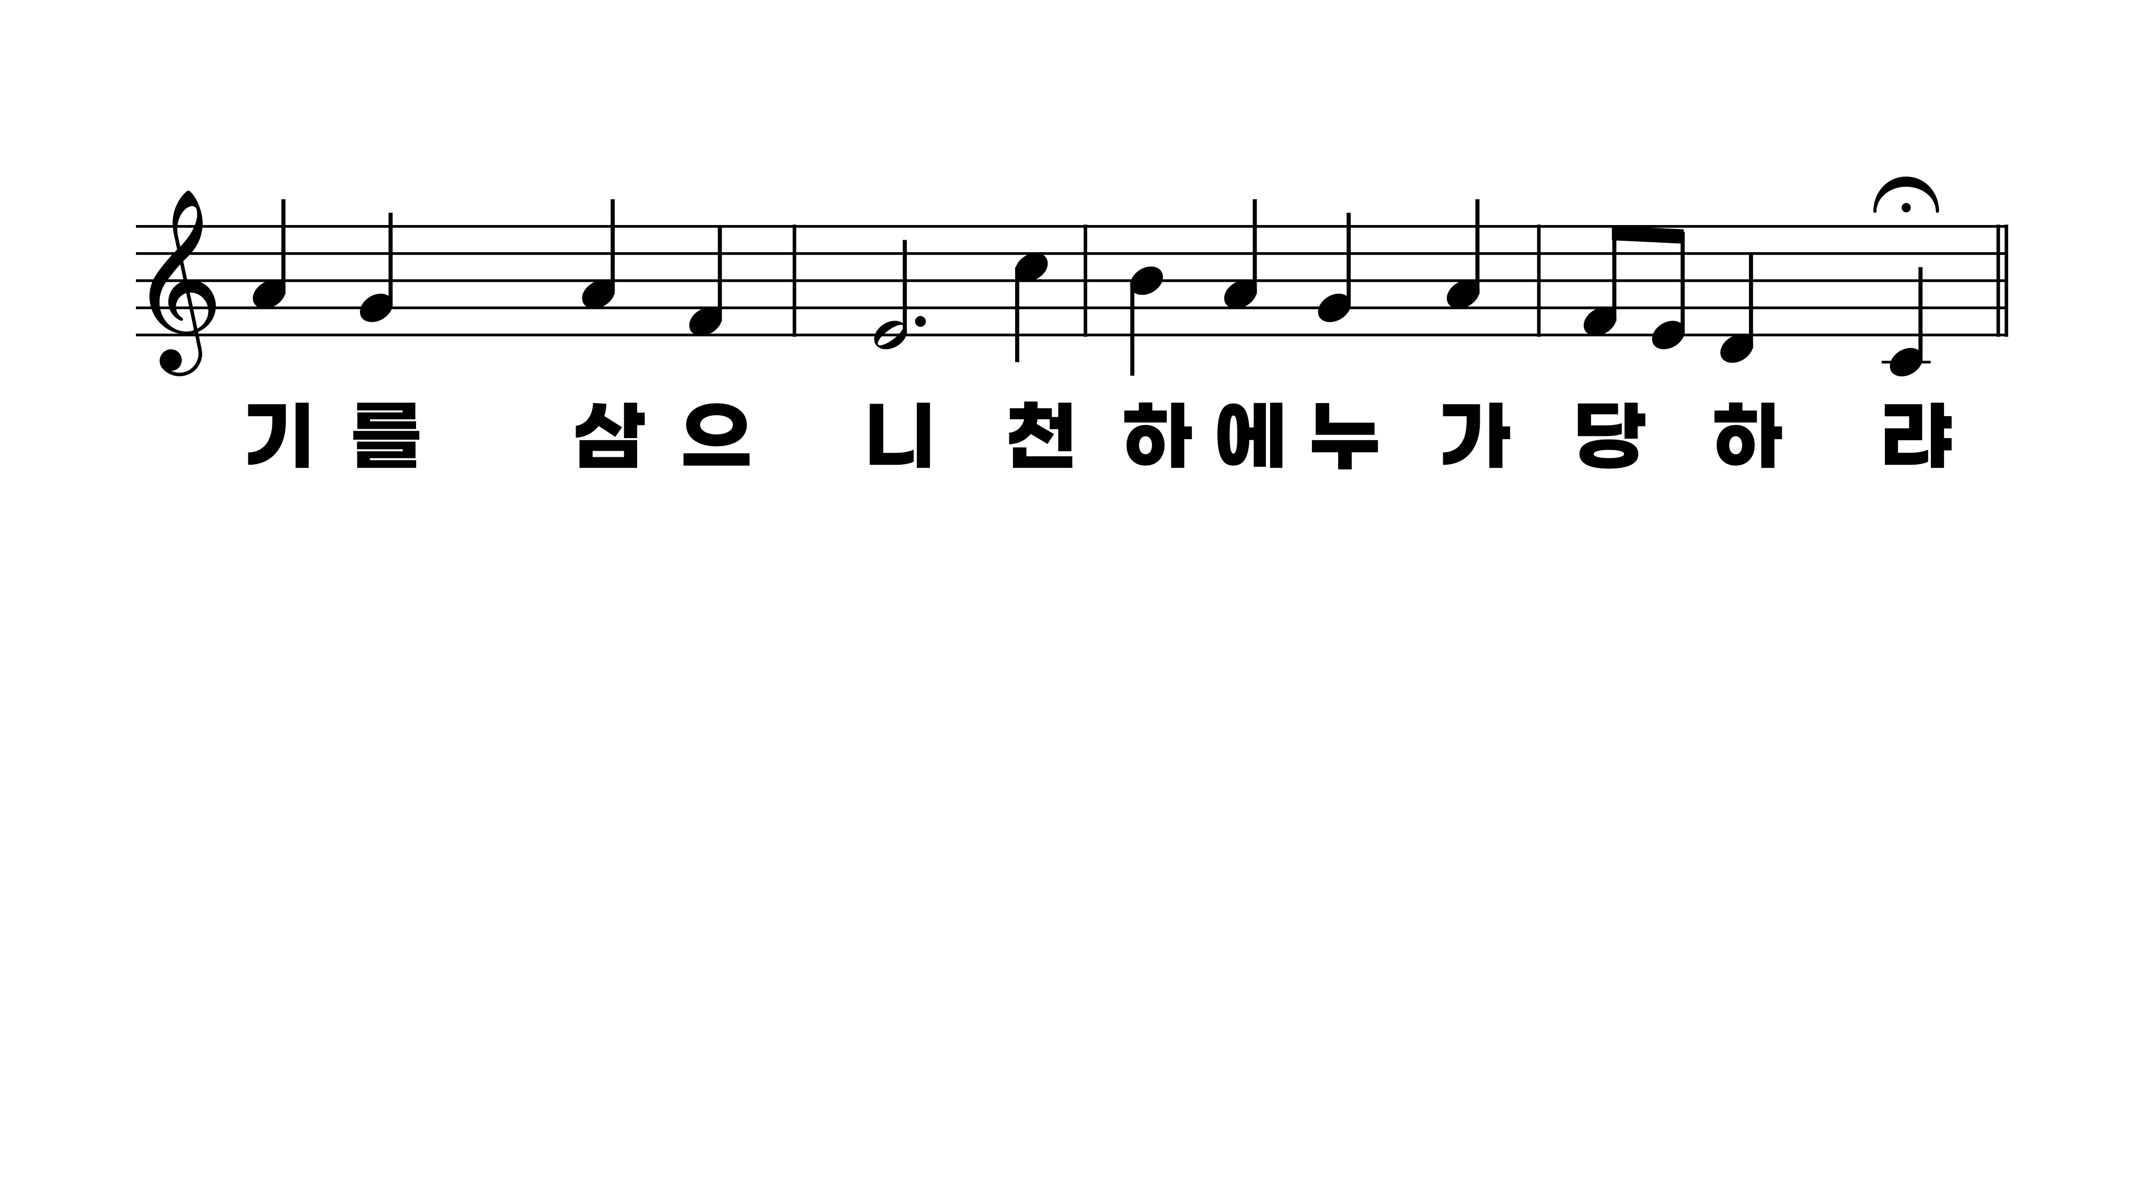
585장 내 주는 강한 성이요
1.내주는강한
2.내힘만의지
3.이땅에마귀

Slide 4
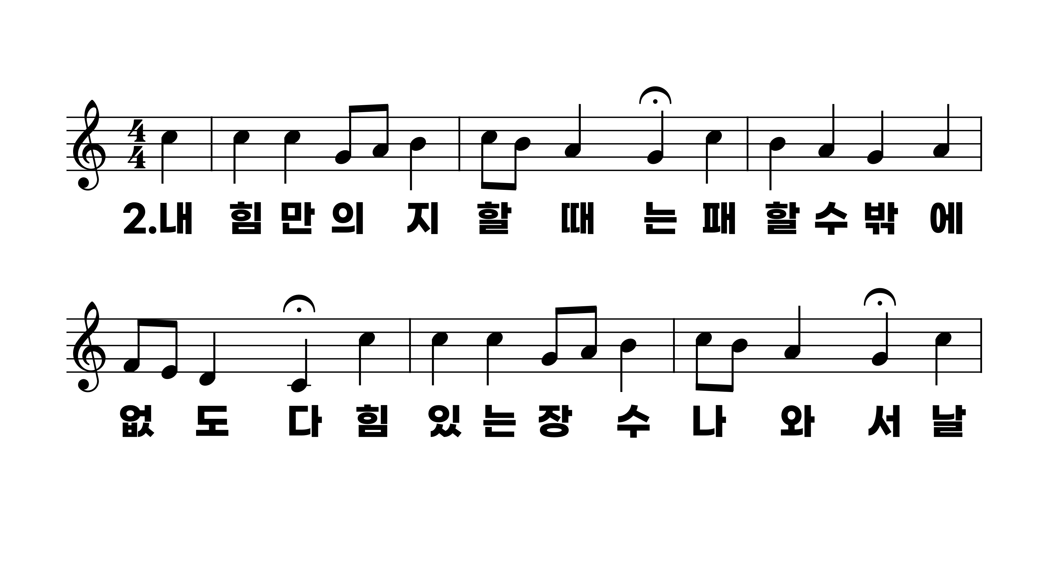
585장 내 주는 강한 성이요
1.내주는강한
2.내힘만의지
3.이땅에마귀

Slide 5
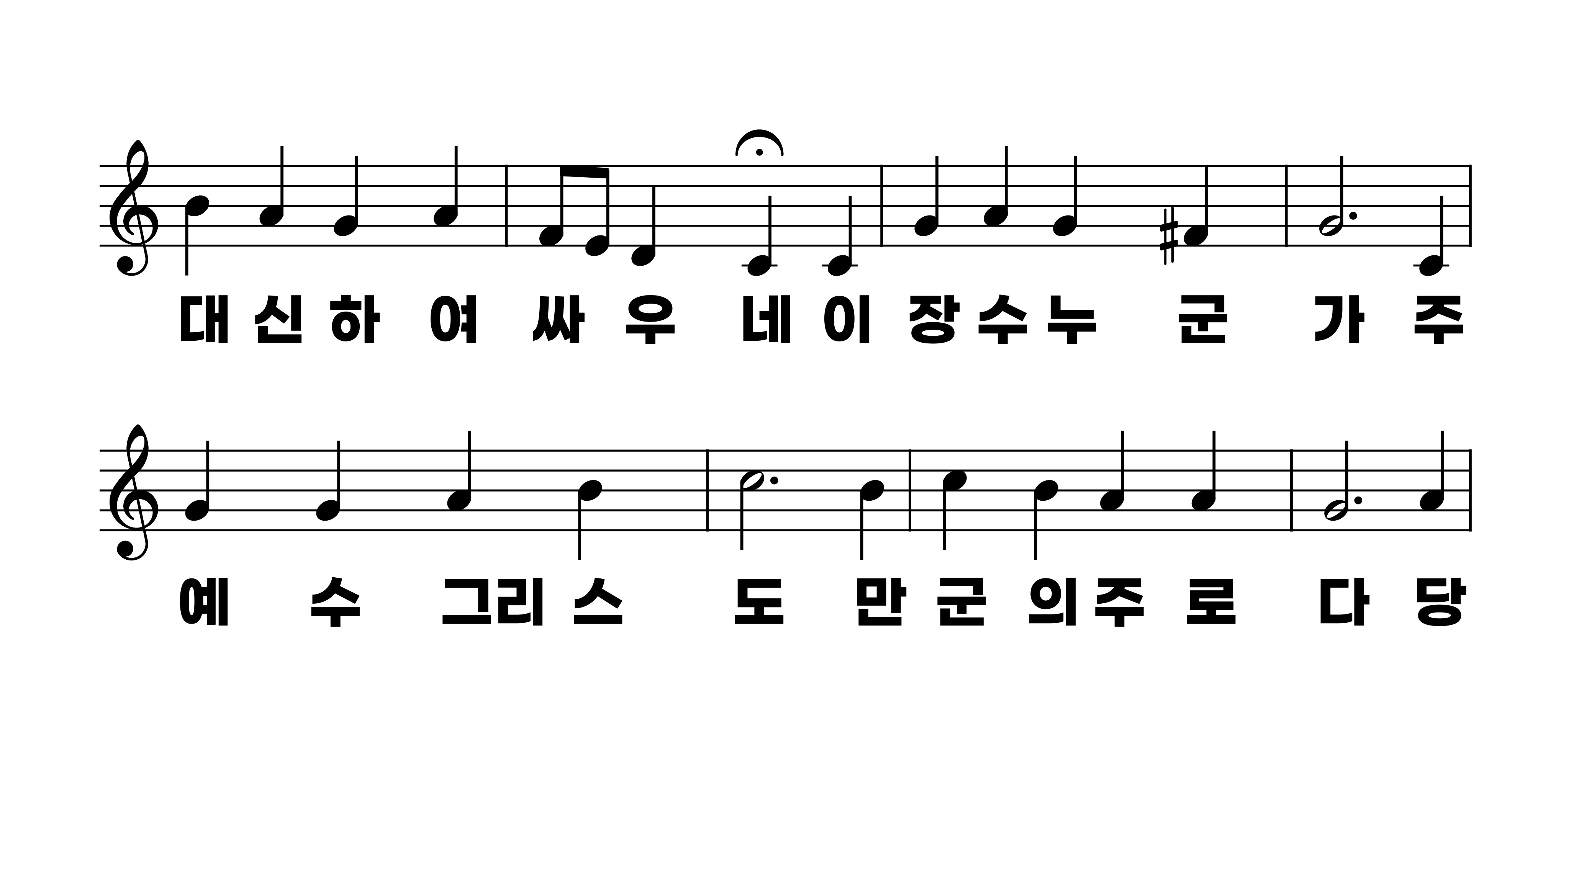
585장 내 주는 강한 성이요
1.내주는강한
2.내힘만의지
3.이땅에마귀

Slide 6
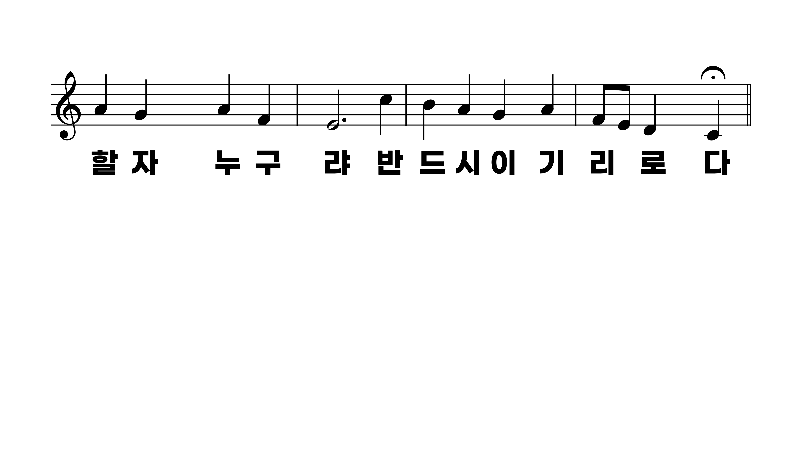
585장 내 주는 강한 성이요
1.내주는강한
2.내힘만의지
3.이땅에마귀

Slide 7
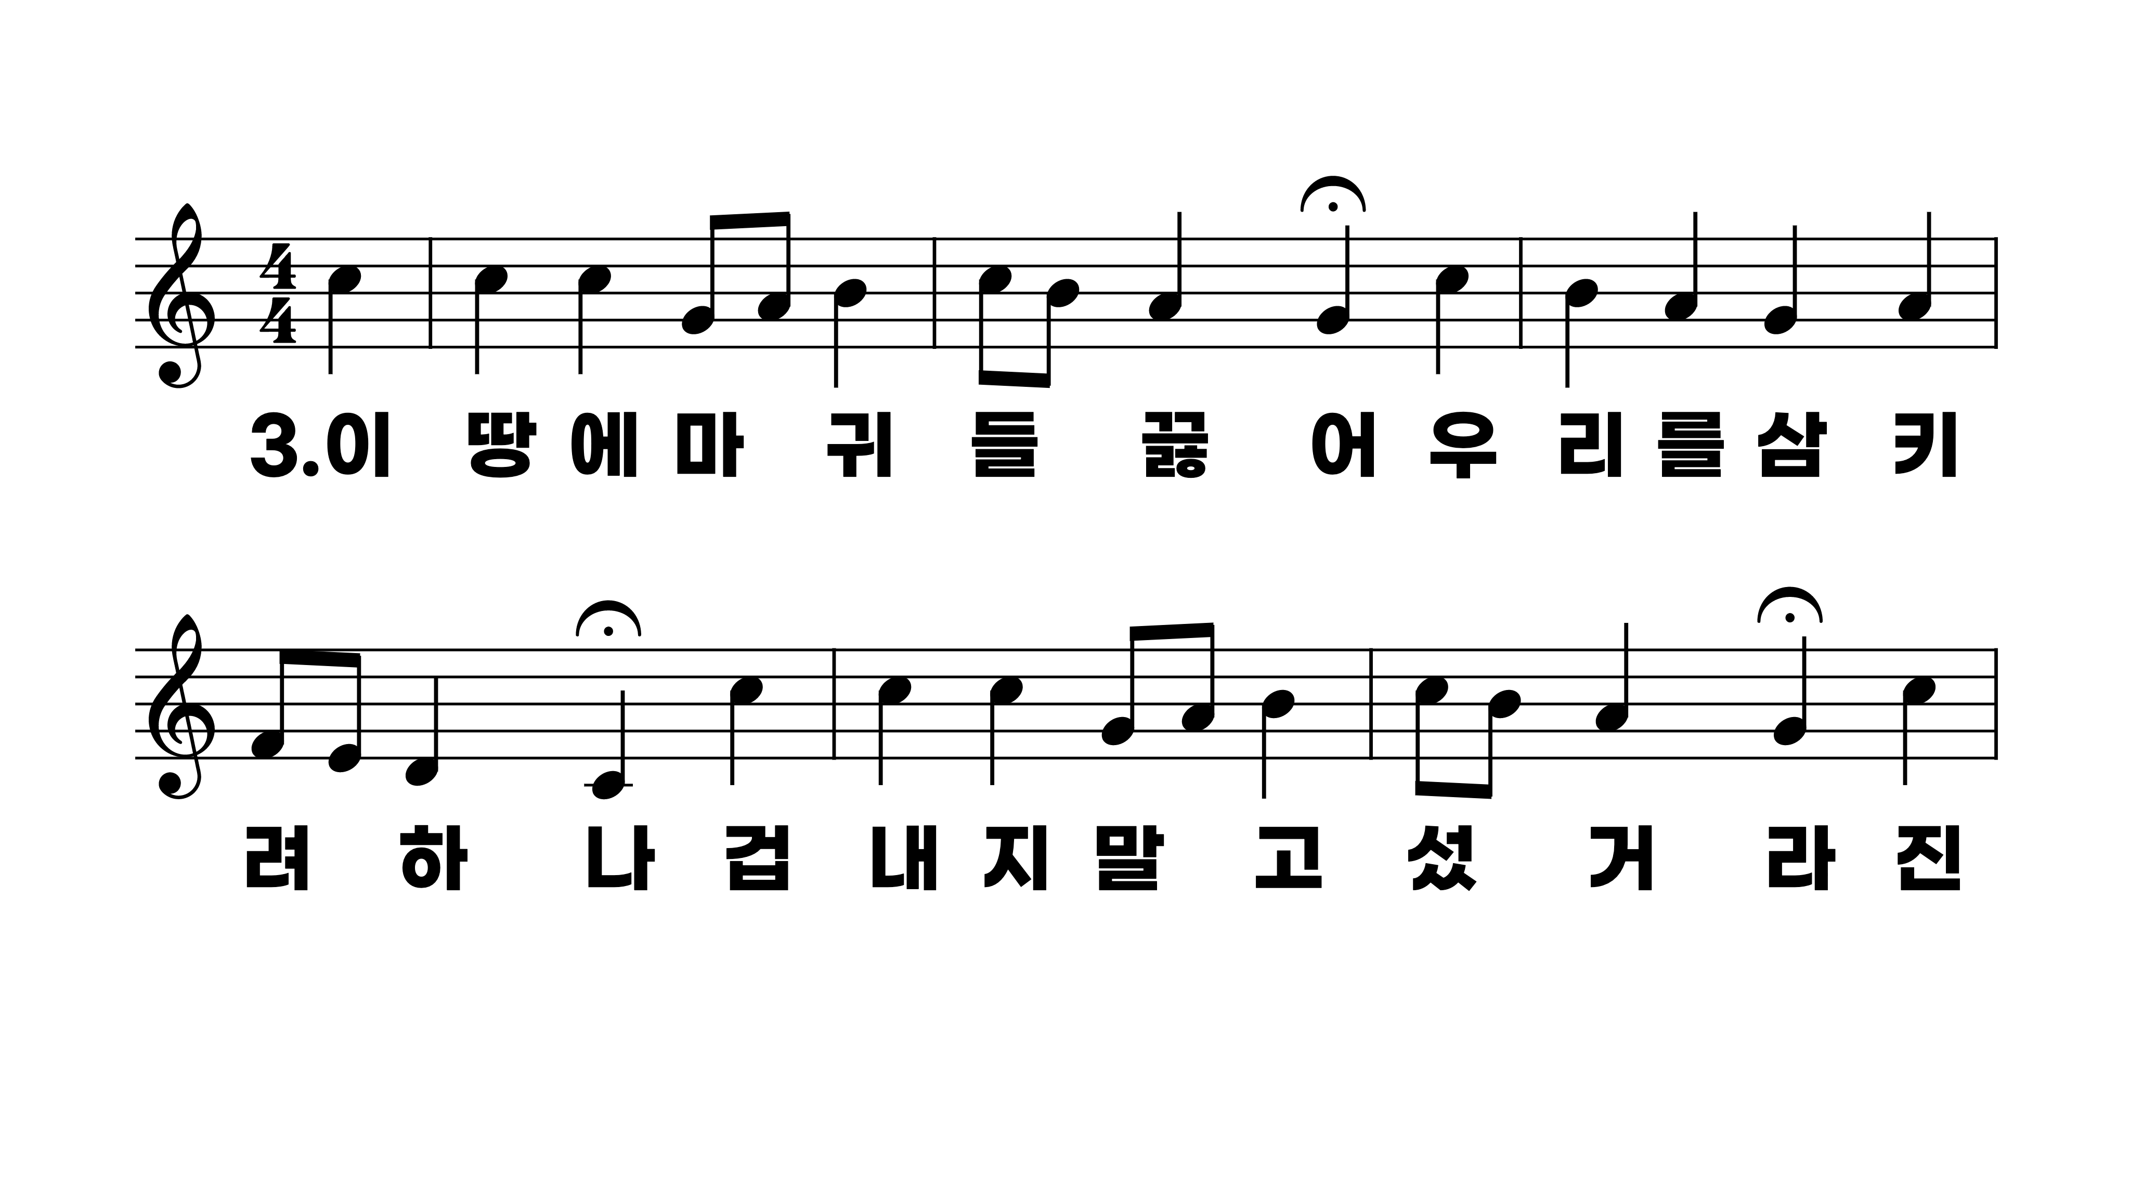
585장 내 주는 강한 성이요
1.내주는강한
2.내힘만의지
3.이땅에마귀

Slide 8
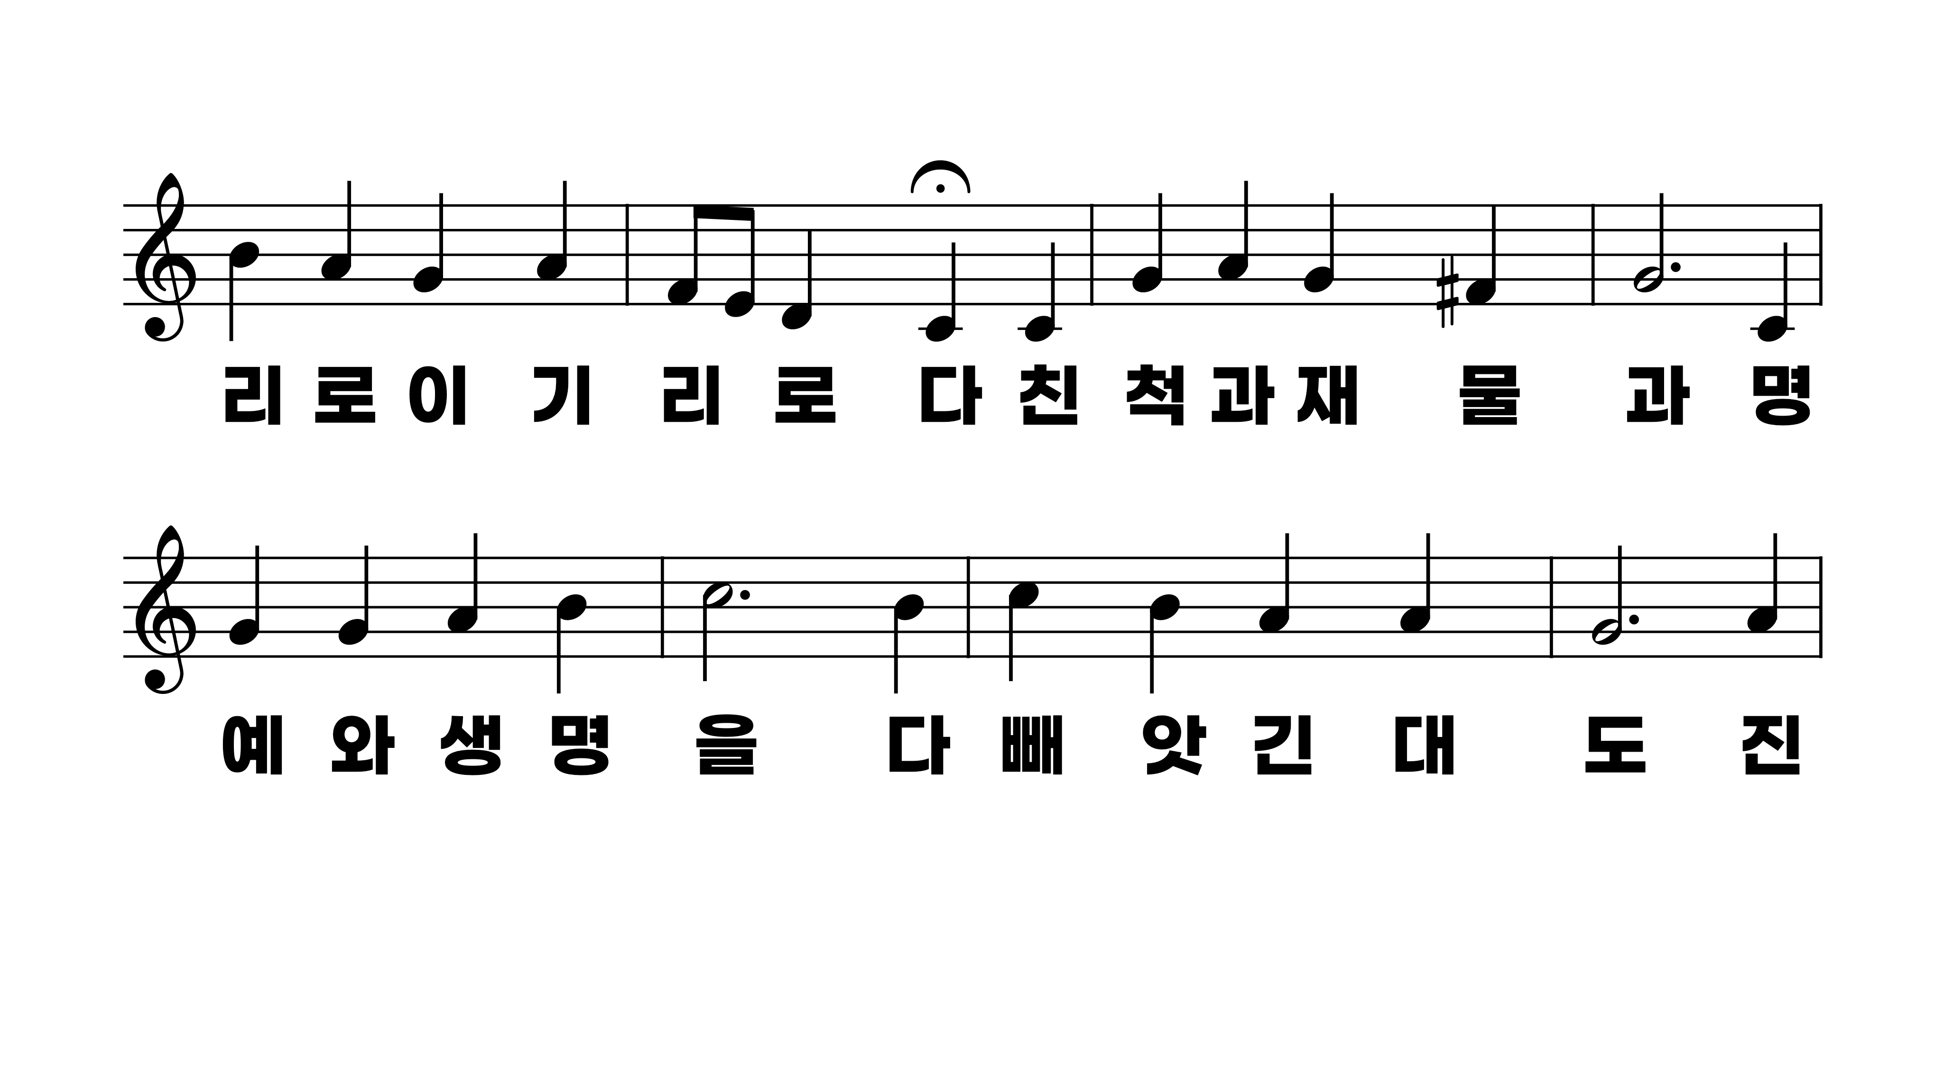
585장 내 주는 강한 성이요
1.내주는강한
2.내힘만의지
3.이땅에마귀

Slide 9
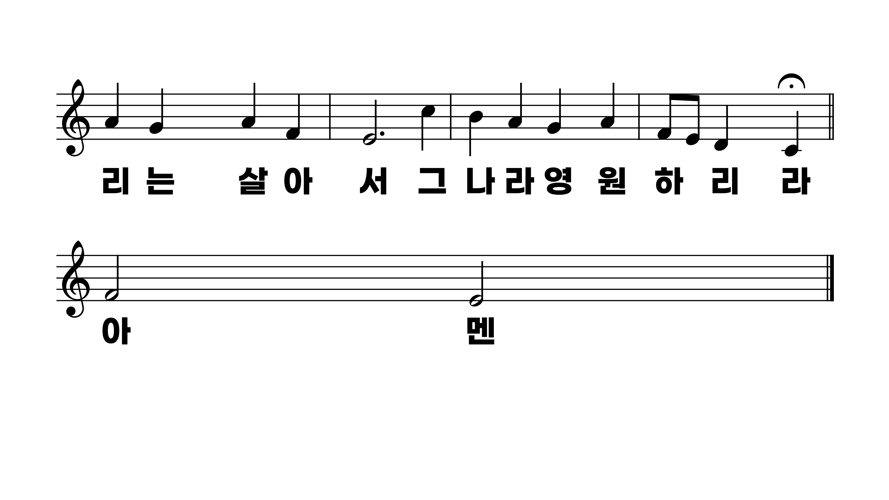
585장 내 주는 강한 성이요
1.내주는강한
2.내힘만의지
3.이땅에마귀

